Slide 1
5. Python för Systemadministration
Arseniy Buzyan

Slide 2
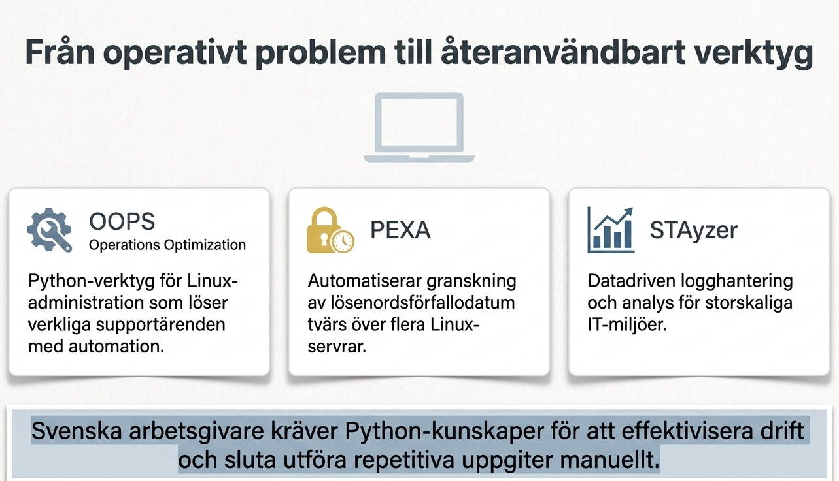

Slide 3
Varför Python för Systemadministration?
Python är "limmet" som kopplar ihop olika system och verktyg.
PowerShell är perfekt för Windows. Python är perfekt för att:
Användningsområde Varför Python?
Orkestrering Styr andra verktyg (Terraform, Ansible, PowerShell)
Verifiering Kontrollera att system fungerar (HTTP-anrop, filkontroll)
Datahantering Läsa/skriva JSON, YAML, CSV, XML
Rapportering Skapa HTML-rapporter, diagram, e-post
Integration Koppla ihop API:er, databaser, molntjänster

Slide 4
Från Verkligheten – Python i Svenska IT-miljöer
Python används för att automatisera och förenkla IT-drift i svenska företag.
Varför detta är viktigt: Svenska arbetsgivare efterfrågar Python-kunskaper för att effektivisera IT-drift och automatisera repetitiva uppgifter. Varje OOPS-projekt börjar från ett verkligt operativt problem och utvecklas till ett återanvändbart kommandoradsverktyg.

Slide 5
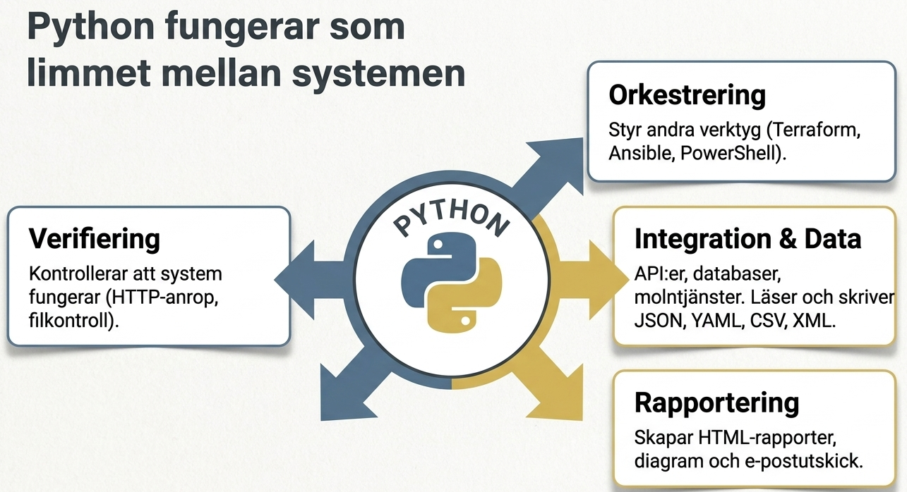

Slide 6
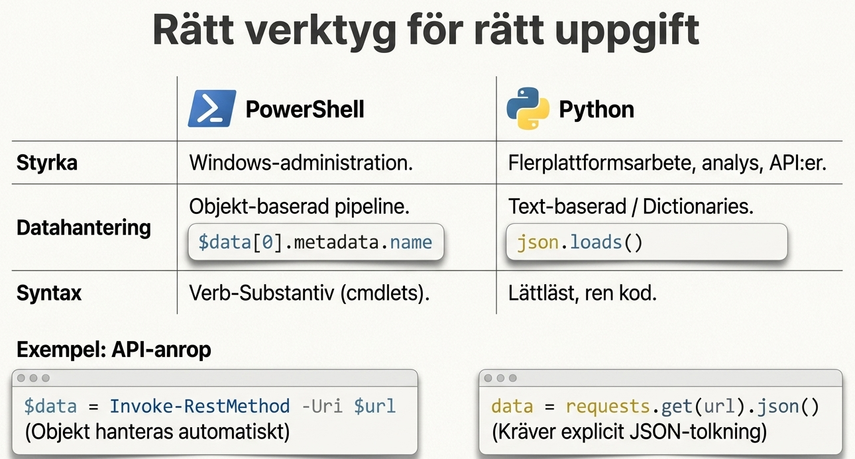
Python vs PowerShell – När Använder Man Vad?
Egenskap | PowerShell | Python
Styrka | Windows-administration, objekt-baserad pipeline | Allt annat! Datahantering, API:er, analys
Datahantering | Objekt-baserad – $data[0].metadata.name | Text-baserad – kräver json.loads() och dict[key]
API-interaktion | Kräver mindre kod, objekt hanteras automatiskt | Kräver explicit JSON-tolkning
Syntax | Verb-Substantiv | Lättläst, ren
Integration | Windows, Active Directory, Azure | Allt (API:er, databaser, moln)
Båda är kraftfulla, men har olika styrkor. Välj rätt verktyg för rätt uppgift!

Slide 7
Exempel – bearbeta API-svar
Uppgift | PowerShell | Python
Hämta data | $data = Invoke-RestMethod -Uri $url | data = requests.get(url).json()
Access property | $data.items[0].metadata.name | data['items'][0]['metadata']['name']
Filtrera | $data | Where-Object {...} | Listförståelse eller filter()
Val av verktyg: Välj PowerShell för Windows-centrerad automatisering och komplex objektstruktur. Välj Python för flerplattformsarbete, komplex datahantering och API-integration.

Slide 8
Vad är JSON och YAML? – Konfigurationsformat i IT
Båda är textbaserade format för att lagra data som människor och datorer kan läsa.

Slide 9
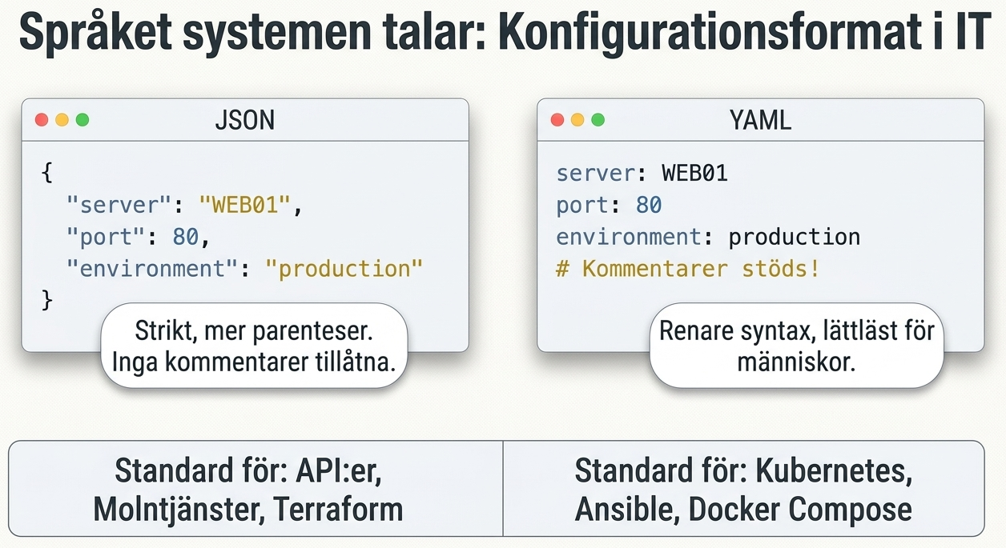

Slide 10
Varför används de i IT? Båda formaten används för att lagra konfiguration – precis som du sparar inställningar i Windows, sparar du konfiguration i JSON/YAML. JSON är standard för webb-API:er och molntjänster . YAML är standard för Kubernetes, Docker Compose och Ansible, eftersom det är lättare för människor att läsa.

Slide 11
Jämförelse
Egenskap | JSON | YAML
Läsbarhet | Svårare för människor (mycket parenteser) | Lättare för människor (renare syntax)
Kommentarer | Stöds inte | Stöds (# kommentar)
Användning | API:er, Terraform, molntjänster | Ansible, Kubernetes, Docker Compose
Strikt syntax | Ja – inga kommentarer, måste ha korrekta citattecken | Mer flexibel

Slide 12
Python Grundkoncept – För Systemadministratörer
Koncept | Varför behövs det? | Exempel
import | Ladda moduler för filhantering, nätverk, etc. | import os, subprocess, requests
def | Skapa återanvändbara funktioner | def verifiera_webbserver(url):
try/except | Hantera fel – skriptet ska inte krascha! | try: requests.get(url) except: ...
with open() | Läsa/skriva filer (stänger automatiskt) | with open("config.json", "r") as f:
if __name__ == "__main__" | Kör skriptet direkt eller importera som modul | Standard för alla skript!
Du behöver inte bli Python-expert – bara kunna skriva funktionella skript.
Viktiga koncept för systemadministration:

Slide 13
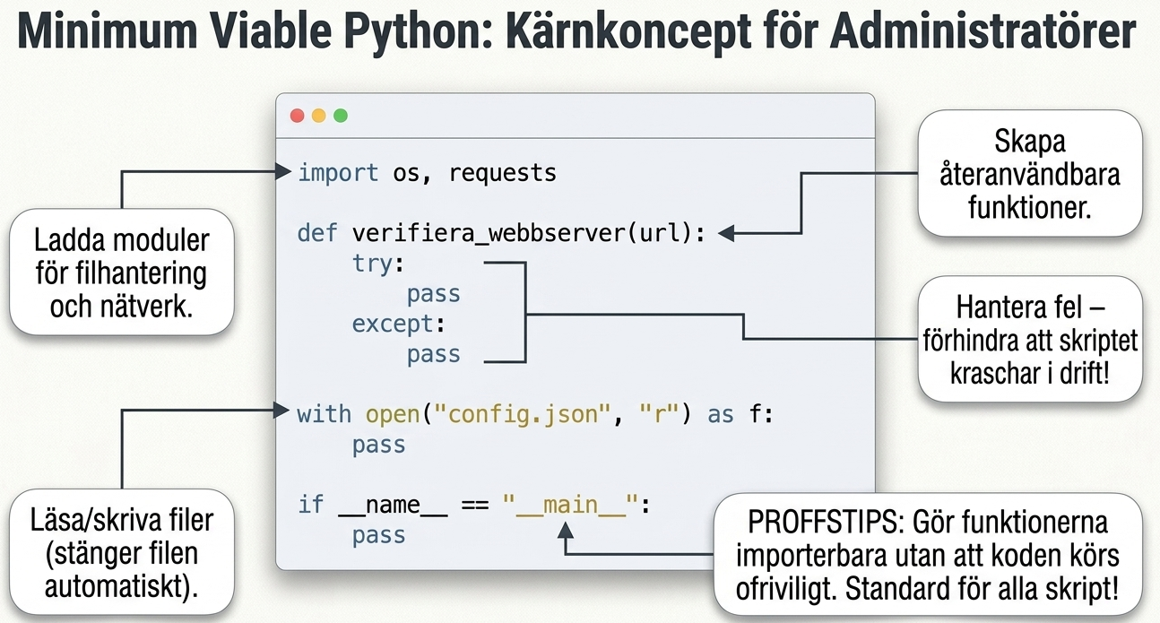

Slide 14
Exempel – komplett skriptstruktur
Proffstips: Använd if __name__ == "__main__" – då kan du importera funktioner från ditt skript senare utan att koden körs automatiskt.
python
import requests
def verifiera_webbserver(url):
try:
response = requests.get(url, timeout=5)
return response.status_code == 200
except:
return False
if __name__ == "__main__":
if verifiera_webbserver("http://localhost"):
print("Webbserver OK!")
else:
print("Webbserver EJ OK!")

Slide 15
Varje modul har ett specifikt syfte – använd rätt verktyg för rätt uppgift!
Modul | Syfte | Exempel
os | Fil- och mapphantering, miljövariabler | os.makedirs(), os.path.exists()
shutil | Avancerad filhantering (kopiera, flytta, ta bort) | shutil.copy(), shutil.rmtree()
subprocess | Kör systemkommandon (PowerShell, Bash) | subprocess.run(["ls", "-la"])
json | Läsa/skriva JSON-filer | json.load(), json.dump()
yaml | Läsa/skriva YAML-filer | yaml.safe_load(), yaml.dump()
requests | HTTP-anrop (API:er, webbservrar) | requests.get("http://localhost")
logging | Strukturerad loggning med nivåer | logging.info("Skriptet startades")

Slide 16
Varför detta är viktigt: I professionella miljöer används dessa moduler dagligen för att automatisera allt från backup-validering till API-integration. os.path har historiskt varit standard för filsökvägar, men sedan Python 3.4 rekommenderas pathlib som ett renare alternativ . shutil används för hög-nivå filoperationer som att kopiera hela mappträd .

Slide 17
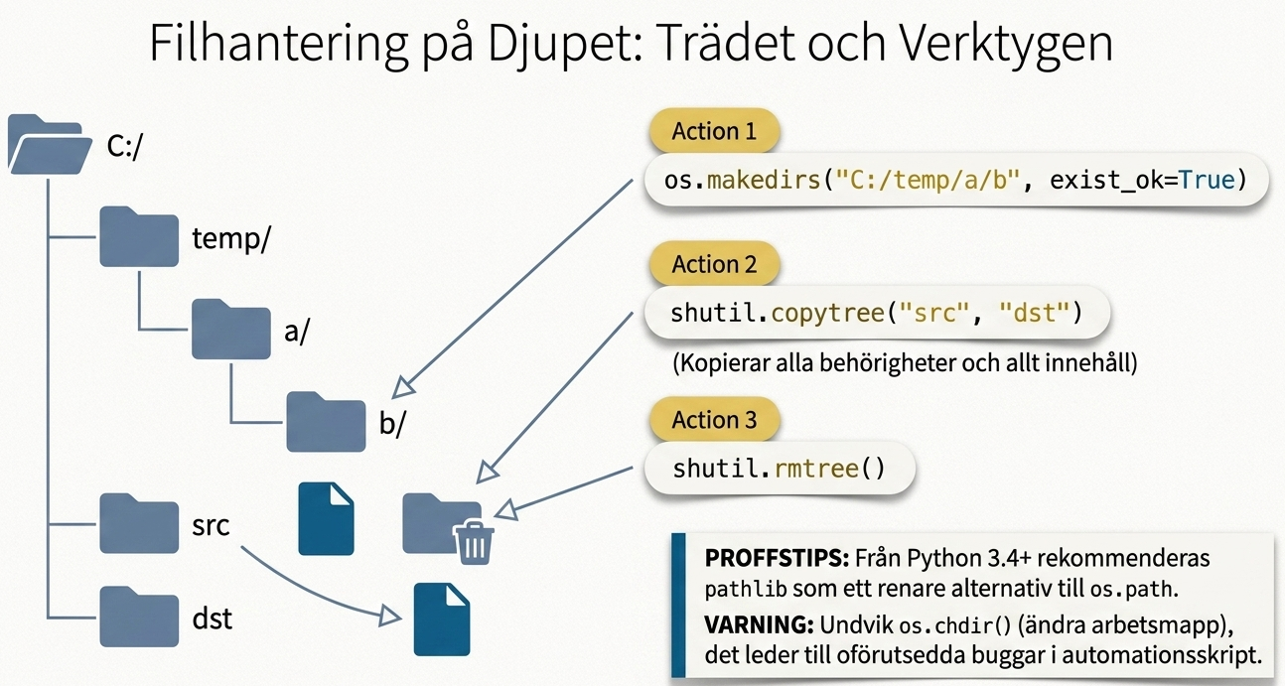

Slide 18
os-modulen – Grunden för Filhantering
Funktion | Vad gör den? | Exempel
os.listdir() | Lista filer i en mapp | os.listdir("C:/temp")
os.path.join() | Slå ihop sökvägar (plattformsoberoende!) | os.path.join("C:/temp", "file.txt")
os.path.exists() | Kontrollera om fil/mapp finns | os.path.exists("C:/temp/file.txt")
os.makedirs() | Skapa mappar (rekursivt!) | os.makedirs("C:/temp/a/b/c", exist_ok=True)
os.walk() | Gå igenom alla filer i en mappträd | for root, dirs, files in os.walk("C:/temp"):
os-modulen är grunden för all fil- och mapphantering i Python.

Slide 19
Exempel – skapa en mappstruktur
python
import os
mappar = ["C:/Projekt", "C:/Projekt/Logs", "C:/Projekt/Config"]
for mapp in mappar:
if not os.path.exists(mapp):
os.makedirs(mapp, exist_ok=True)
print(f"Skapade: {mapp}")
Varning: Att ändra arbetsmapp med os.chdir() kan leda till problem i skript. Undvik det om möjligt eller återställ till ursprunglig mapp.​

Slide 20
shutil-modulen – Avancerad Filhantering
Funktion | Vad gör den? | Exempel
shutil.copy() | Kopiera fil | shutil.copy("src.txt", "dst.txt")
shutil.move() | Flytta/byt namn på fil | shutil.move("old.txt", "new.txt")
shutil.rmtree() | Ta bort mapp med ALLT innehåll | shutil.rmtree("C:/temp/gammal_mapp")
shutil.copytree() | Kopiera hela mappträd | shutil.copytree("src", "dst")
shutil.diskusage() | Visa diskutrymme | total, used, free = shutil.diskusage("/")
shutil = "shell utilities" – kopiera, flytta och ta bort filer enkelt.

Slide 21

Exempel – backup av en mapp
python
import shutil
import os
from datetime import datetime
källa = "C:/ViktigaFiler"
datum = datetime.now().strftime("%Y%m%d")
mål = f"C:/Backup/viktiga_filer_{datum}"
if not os.path.exists(mål):
shutil.copytree(källa, mål)
print(f"Backup skapad: {mål}")
else:
print(f"Backup finns redan: {mål}")
Proffstips: shutil.copy() kopierar också filens behörigheter, medan shutil.copyfile() bara kopierar innehållet.​

Slide 22
subprocess – Kör Externa Kommandon
subprocess låter dig köra PowerShell, Bash eller andra program från Python.
python
import subprocess
resultat = subprocess.run(
["powershell", "-Command", "Get-Service"],
capture_output=True,
text=True
)
print(resultat.stdout) # Visa utdata

Slide 23
Viktiga parametrar
Parameter | Vad gör den? | Exempel
capture_output=True | Fångar stdout och stderr | subprocess.run(["ls"], capture_output=True)
text=True | Returnerar text istället för bytes | subprocess.run(["ls"], text=True)
check=True | Kastar fel om kommandot misslyckas | subprocess.run(["ls"], check=True)
cwd | Ange arbetsmapp | subprocess.run(["ls"], cwd="/tmp")
Säkerhetsvarning: Använd ALDRIG shell=True med användarinput – det leder till shell injection . Använd alltid list-format istället: ["ls", "-la"] är säkrare än "ls -la" med shell=True. Enligt Python-experter är subprocess det enda språket som verkligen kan litas på för systemadministration tack vare säkra standardinställningar med shell=False .

Slide 24
Persisterande PowerShell-sessioner – Varför Det Är Viktigt
Lösning – Persisterande session med py-pwsh-session:
python
from py_powershell import PowerShellSession
with PowerShellSession() as pwsh:
# Autentisera en gång – sessionen förblir inloggad
pwsh.execute("Connect-AzAccount")
# Alla efterföljande kommandon använder samma autentisering
vms = pwsh.execute("Get-AzVM | Select-Object Name", json_parse=True)
print(vms)
Vanliga subprocess.run() anrop startar en NY PowerShell-process varje gång – detta är ineffektivt!
Problem med subprocess.run():
Varje kommando startar en ny pwsh-process
Autentisering (t.ex. Azure, Exchange Online) förloras mellan kommandon
Variabler och tillstånd förloras mellan anrop
Långsamt – processstart är dyrt

Slide 25
Jämförelse
Aspekt | subprocess.run() | Persisterande session
Processstart | Varje kommando | En gång
Autentisering | Förloras efter varje kommando | Består över flera kommandon
Variabler/tillstånd | Förloras mellan anrop | Bevaras
Modulfrågor | Misslyckas (ingen auth-kontext) | Fungerar (samma session)
Prestanda | Långsam (process-overhead) | Snabb (återanvänd process)
När ska man använda vilken metod? Använd subprocess.run() för enkla engångskommandon. Använd persisterande session när du arbetar med flera kommandon som behöver samma autentisering (Azure, Exchange Online, Microsoft Graph) .

Slide 26
JSON – Hantera Konfigurationsfiler
Läsa JSON från fil:
python
import json
with open("config.json", "r") as f:
config = json.load(f)
print(f"Server: {config['server_name']}")
print(f"Port: {config['port']}")
Skriva JSON till fil:
python
import json
data = {"server": "WEB01", "port": 80}
with open("config.json", "w") as f:
json.dump(data, f, indent=4) # indent=4 gör filen läsbar
JSON är standardformatet för konfiguration i moderna IT-system (API:er, molntjänster, Terraform).​

Slide 27
Viktiga funktioner
Funktion | Vad gör den? | Exempel
json.load() | Läs JSON från fil | data = json.load(f)
json.dump() | Skriv JSON till fil | json.dump(data, f, indent=4)
json.loads() | Tolka JSON-sträng | data = json.loads('{"key":"value"}')
json.dumps() | Konvertera till JSON-sträng | json.dumps(data, indent=4)
Proffstips: Använd indent=4 för att göra JSON-filer läsbara för människor – viktigt för felsökning i produktion. Python-biblioteket anyconfig kan ladda konfiguration från flera format (JSON, YAML, XML) och stöder avancerade funktioner som schemavalidering .

Slide 28
YAML – Hantera Ansible och Kubernetes-konfiguration
YAML är standardformatet för Ansible-playbooks, Kubernetes manifest och Docker Compose.
Installation:
bash
pip install pyyaml
Läsa YAML från fil:
python
import yaml
with open("config.yaml", "r") as f:
config = yaml.safe_load(f) # safe_load är säkrare än load
print(f"Server: {config['server_name']}")
Skriva YAML till fil:
python
import yaml
data = {
"server_name": "WEB01",
"port": 80,
"features": ["Web-Server", "Web-WebSockets"]
}
with open("config.yaml", "w") as f:
yaml.dump(data, f, default_flow_style=False)
Varning: Använd alltid yaml.safe_load() istället för yaml.load() – safe_load förhindrar körning av godtycklig kod från YAML-filer.

Slide 29
Jämförelse JSON vs YAML
json
// JSON – mer parenteser, svårare för människor { "server": "WEB01", "environment": "production" }
yaml
# YAML – renare, lättare för människor server: WEB01 environment: production
Varför YAML i Kubernetes och Ansible? YAML är mer läsbart för människor, stöder kommentarer (#), och har mindre syntaktiskt brus än JSON – vilket är viktigt när du hanterar komplexa konfigurationer .

Slide 30
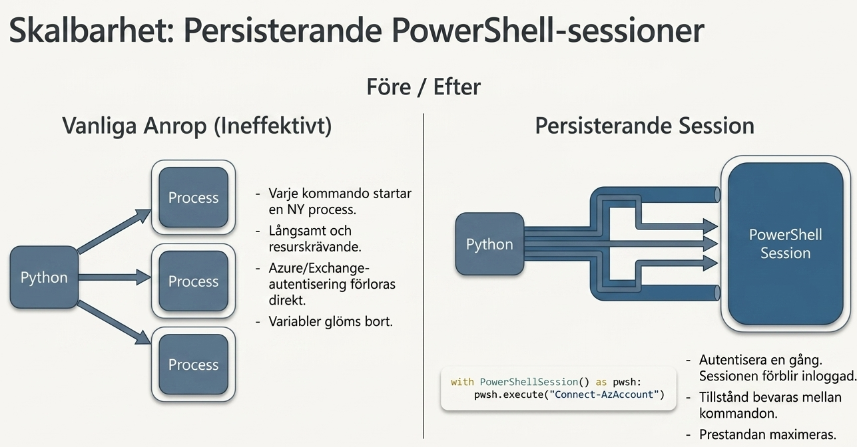

Slide 31
Orkestrering – Anropa PowerShell från Python
Enkelt exempel – kör PowerShell-kommando:
python
import subprocess
resultat = subprocess.run(
["powershell", "-Command", "Get-Service | Select-Object -First 3"],
capture_output=True,
text=True
)
print(resultat.stdout)
Exempel – köra PowerShell-skriptfil:
python
import subprocess
resultat = subprocess.run(
["powershell", "-File", "C:/Scripts/install_iis.ps1"],
capture_output=True,
text=True
)
if resultat.returncode == 0:
print("Skriptet lyckades!")
else:
print(f"Fel: {resultat.stderr}")
Python kan styra PowerShell för att utföra Windows-specifika uppgifter.

Slide 32
Persisterande session – för flera kommandon
När använder man vilken metod? Använd subprocess.run() för enkla engångskommandon. Använd py-pwsh-session eller liknande bibliotek när du behöver autentisering eller tillstånd över flera kommandon .
python
from py_powershell import PowerShellSession
with PowerShellSession() as pwsh:
# Sätt en variabel i sessionen
pwsh.execute("$myList = @()")
# Ackumulera data över flera kommandon
pwsh.execute("$myList += 'item1'")
pwsh.execute("$myList += 'item2'")
pwsh.execute("$myList += 'item3'")
# Hämta resultatet
result = pwsh.execute("$myList | ConvertTo-Json", json_parse=True)
print(result) # ['item1', 'item2', 'item3']

Slide 33
Workshop – Verifiera Webbserver och Läsa JSON
Mål: Skapa ett Python-skript som läser konfiguration från JSON och verifierar webbserver.
Diskussionsfråga: Varför är det viktigt att läsa konfiguration från en JSON-fil istället för att hårdkoda URL:en? Hur påverkar detta skriptets återanvändbarhet?

Slide 34
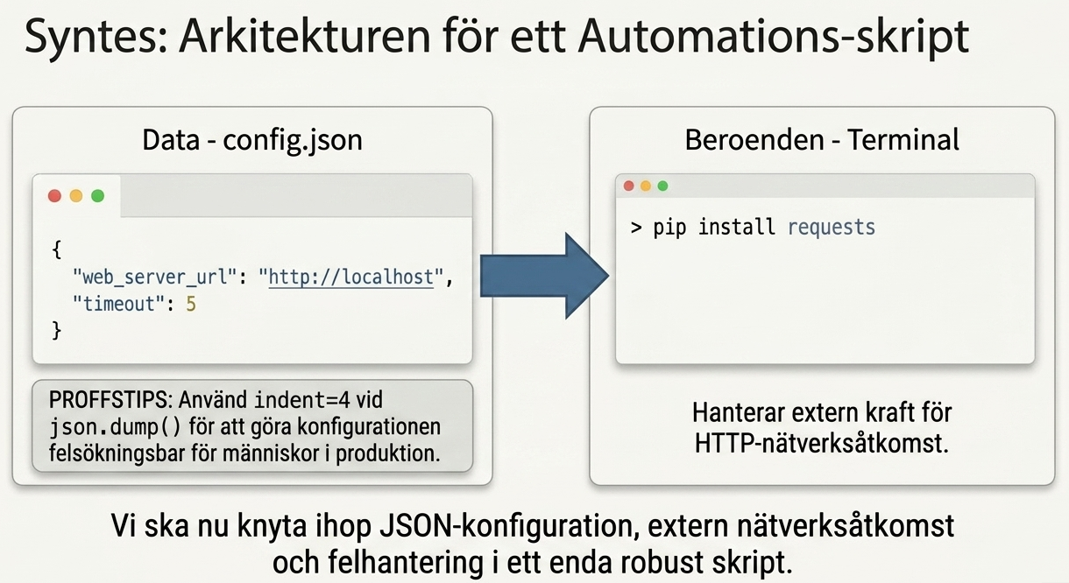

Slide 35
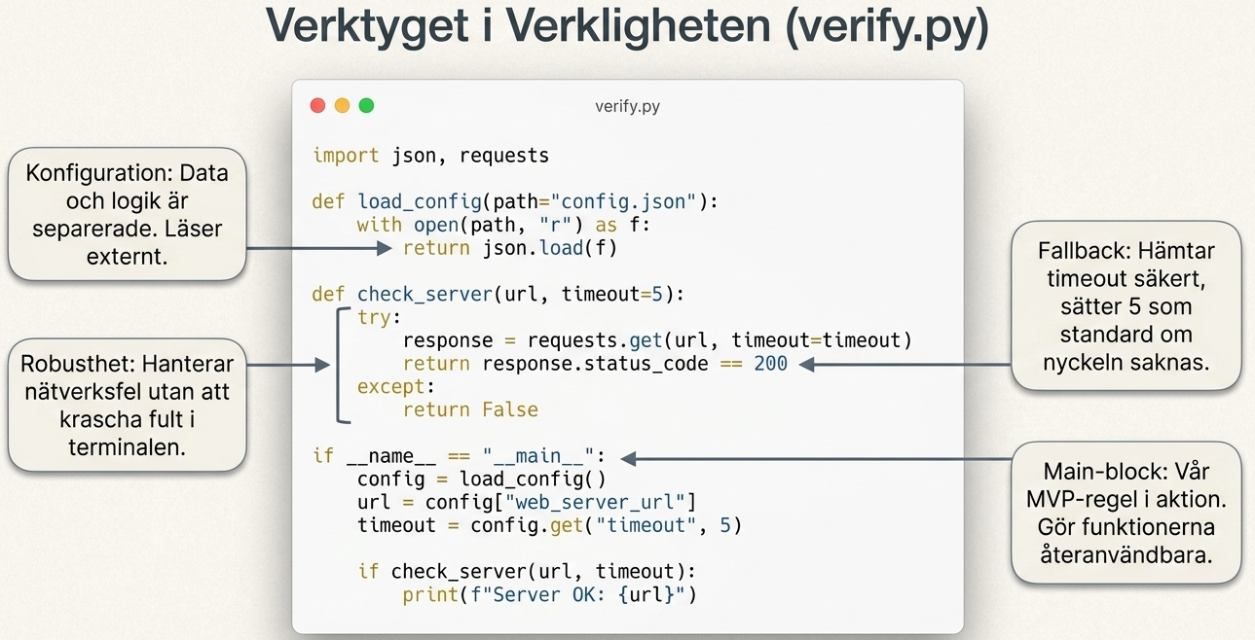

Slide 36
Steg 1: Skapa config.json:
json
{
"web_server_url": "http://localhost",
"timeout": 5
}
Steg 2: Installera requests:
bash
pip install requests
Steg 3: Skapa verify.py:
python
import json
import requests
def load_config(path="config.json"):
with open(path, "r") as f:
return json.load(f)
def check_server(url, timeout=5):
try:
response = requests.get(url, timeout=timeout)
return response.status_code == 200
except:
return False
if __name__ == "__main__":
config = load_config()
url = config["web_server_url"]
timeout = config.get("timeout", 5)
if check_server(url, timeout):
print(f"✅ Server OK: {url}")
else:
print(f"❌ Server EJ OK: {url}")
Steg 4: Kör skriptet:
bash
python verify.py

Slide 37
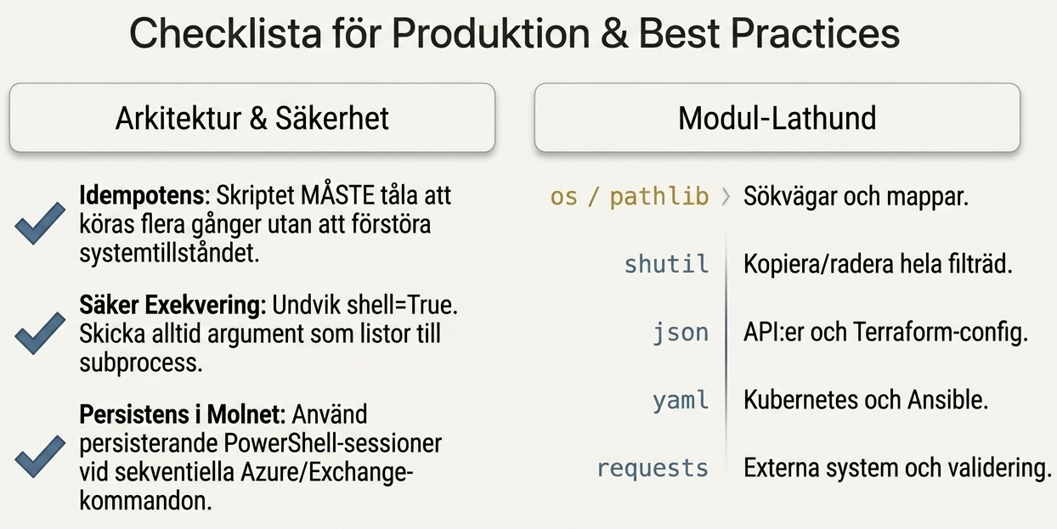

Slide 38
Sammanfattning
os – fil- och mapphantering, miljövariabler
shutil – avancerad filhantering (kopiera, flytta, ta bort)
subprocess – kör PowerShell, Bash och andra program
json – läsa/skriva konfigurationsfiler (API:er, molntjänster)
yaml – hantera Ansible, Kubernetes, Docker Compose-konfiguration
requests – testa webbservrar och API:er
Skillnaderna mellan JSON och YAML:
JSON – strikt, används i API:er och Terraform
YAML – mer läsbart, stöder kommentarer, används i Ansible och Kubernetes
Persisterande PowerShell-sessioner:
Viktigt för autentisering över flera kommandon
py-pwsh-session möjliggör Azure-autentisering och tillståndshantering
Viktiga koncept:
Idempotens – skriptet ska tåla att köras flera gånger
Säkerhet – undvik shell injection, använd shell=False

Slide 39
Quiz:
https://forms.gle/9EsJRfZGR4Cy6rnM9

